Slide 1
ĐỒ ÁN MÔN HỌC
ĐÈN CẢM BIẾN CHUYỂN ĐỘNG TIẾT KIỆM NĂNG LƯỢNG
GHVD: LƯU PHÚ

Slide 2
TÓM TẮT ĐỒ ÁN
Báo cáo này trình bày cách thiết kế đèn cảm biến chuyển động, bao gồm các phần sau:
Phần 1: GIỚI THIỆU
Phần 2: TỔNG QUAN VỀ PIC16F887 Phần 3: TỔNG QUAN VỀ MODULE CẢM BIẾN ÁNH SÁNG Phần 4: TỔNG QUAN VỀ CẢM BIẾN THÂN NHIỆT CHUYỂN ĐỘNG Phần 5: PHÂN TÍCH THIẾT KẾ HỆ THỐNG. Phần 6: KẾT QUẢ THỰC HIỆN. Phần 7: NHẬN XÉT ĐÁNH GIÁ QUÁ TRÌNH VÀ HƯỚNG PHÁT TRIỂN

Slide 3
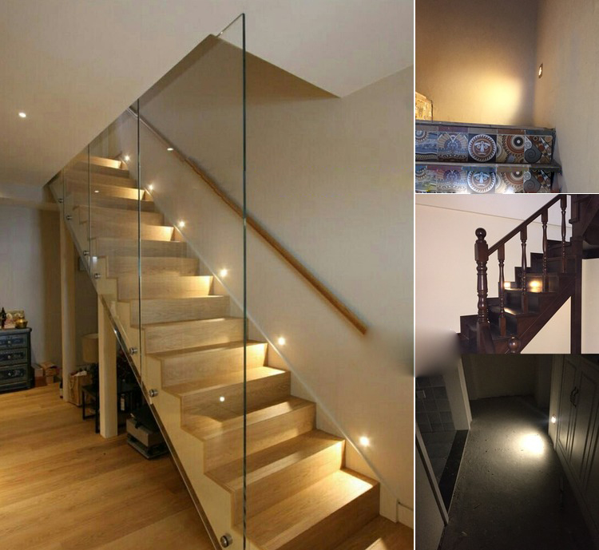
1. GIỚI THIỆU VỀ ĐÈN CẢM BIẾN
Công nghệ ngày càng hiện đại đã phát minh ra nhiều thiết bị hữu ích cho cuộc sống con người. Một trong những thành quả được tạo ra giúp tăng tính tiện nghi và được rất nhiều gia đình ưa thích sử dụng đó là sản phẩm đèn cảm biến chuyển động.
Đèn cảm biến chuyển động là loại đèn chiếu sáng có khả năng bật tắt tự động dựa vào các cảm ứng chuyển động và cảm biến ánh sáng. Với cơ chế hoạt động đặc biệt này, chúng ta sẽ hoàn toàn không phải lo lắng tới việc tắt hay bật hệ thống đèn, và một ngôi nhà thông minh theo tiêu chuẩn không thể không có một hệ thống đèn cảm ứng để chiếu sáng.

Slide 4
2. TỔNG QUAN VỀ PIC16F887
2.1 GIỚI THIỆU VỀ VI ĐIỀU KHIỂN PIC16F887
PIC là tên viết tắt của “Programmable Intelligent Computer” do hãng General Instrument đặt tên cho con vi điều khiển đầu tiên của họ. Hãng Microchip tiếp tục phát triển sản phầm này và đã tạo ra hàng trăm loại sản phẩm khác nhau cho đến nay.
PIC16F887 là dòng PIC khá phổ biến, khá đầy đủ tính năng phục vụ cho hầu hết tất cả các ứng dụng thực tế. Đây là dòng PIC khá dễ cho người mới làm quen với PIC có thể học tập và tạo nền tản về họ vi điều khiển PIC của mình .

Slide 5
2. TỔNG QUAN VỀ PIC16F887
2.2 ĐẶC TÍNH KỸ THUẬT CỦA VI ĐIỀU KHIỂN
2.2.1 ĐẶC TÍNH CHUNG
2.2.2 ĐẶC TÍNH KHÁC
Là CPU 8 bit, xây dựng theo kiến trúc Harvard.
Tần số hoạt động: DC - 20MHz.
Chỉ gồm 35 lệnh đơn.
Thời gian thực hiện tất cả các lệnh là 1 chu kì máy, ngoại trừ lệnh gọi chương trình con là 2.
Tốc độ hoạt động:
DC-20MHz ngõ vào xung clock.
DC-200ns chu kì lệnh.
Chế độ tiết kiệm năng lượng dòng tiêu thụ dưới 500 µa – 5V.
Có 5 port xuất/ nhập (port A, B, C, D, E).
Có port giao tiếp song song.
Bộ nhớ chương trình Flash 8192 words (14bit - words)
Bộ nhớ dữ liệu 368 bytes
Bộ nhớ dữ liệu EEPROM 256 bytes
Có 14 kênh chuyển đổi A/D 10bit
8 bit Timer 0 và Timer 2, 16 bit Timer 1

Slide 6
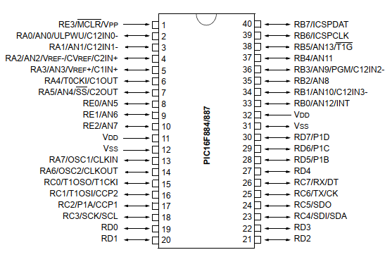
2. TỔNG QUAN VỀ PIC16F887
SƠ ĐỒ CHÂN PIC16F887

Slide 7
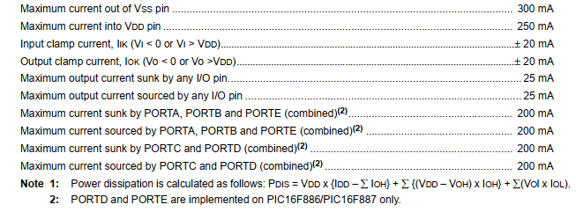
2. TỔNG QUAN VỀ PIC16F887
THÔNG SỐ DÒNG ĐIỆN QUA CÁC PIN/ PORT
Dòng điện đầu ra tối đa của bất kì chân pin I/O là 25mA

Slide 8
3. TỔNG QUAN VỀ MODULE CẢM BIẾN ÁNH SÁNG
Module cảm biến ánh sáng là một linh kiện điện tử có điện trở thay đổi giảm theo ánh sáng chiếu vào. Quang trở làm bằng chất bán dẫn trở kháng cao, và không có tiếp giáp nào. Trong bóng tối, quang trở có điện trở đến vài MΩ. Khi có ánh sáng, điện trở giảm xuống mức một vài trăm Ω, ngõ ra D0 lúc này là mức thấp.
Cảm biến cường độ ánh sáng phát hiện cường độ ánh sáng, cho tín hiệu ổn định, rõ ràng và chính xác hơn so với quang trở, độ nhạy ánh sáng có thể tùy chỉnh. Thiết kế đơn giản nhưng hiệu quả và độ tin cậy cao, độ nhiễu thấp do được thiết kế mạch lọc tín hiệu trước khi so sánh với ngưỡng.

Slide 9
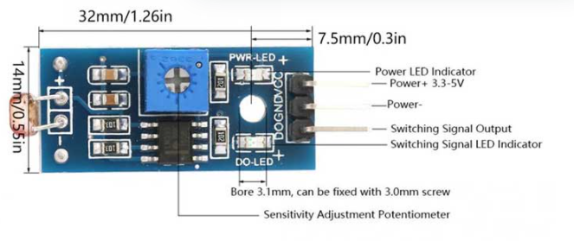
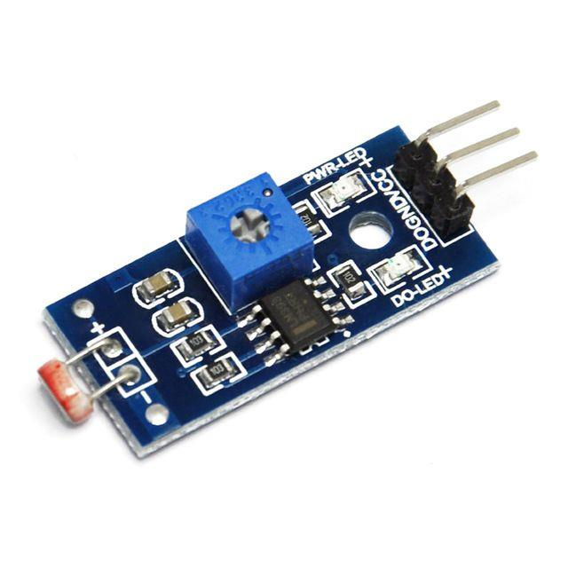
3. TỔNG QUAN VỀ MODULE CẢM BIẾN ÁNH SÁNG
3.1 THÔNG SỐ KỸ THUẬT
Điện áp hoạt động: 3.3 - 5VDC.
Kích thước PCB: 3cm × 1.6cm.
Led xanh báo nguồn và ánh sáng.
IC so sánh: LM393
D0: đầu ra tín hiệu số (0 hoặc 1)

Slide 10
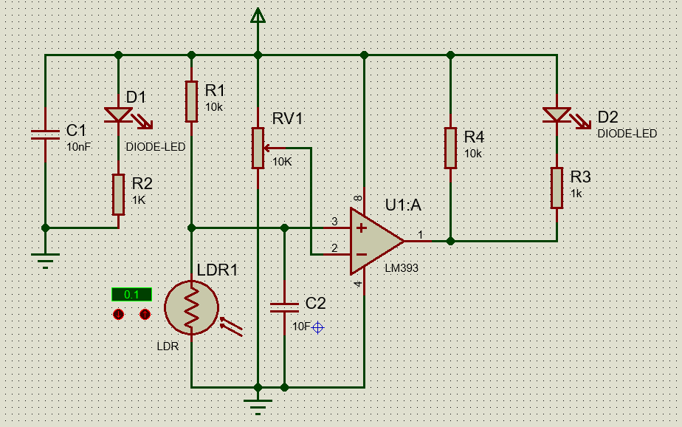
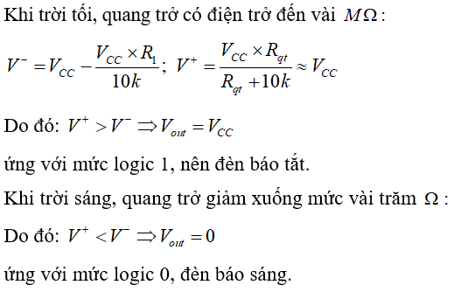
3. TỔNG QUAN VỀ MODULE CẢM BIẾN ÁNH SÁNG
3.2 NGUYÊN LÍ HOẠT ĐỘNG

Slide 11
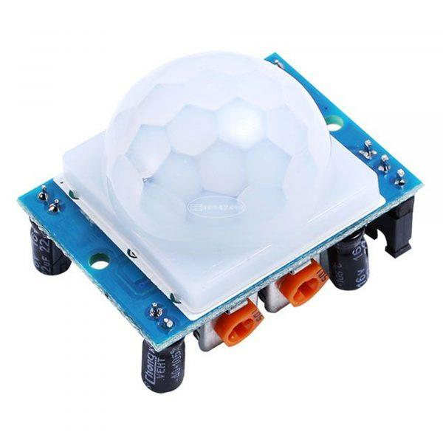
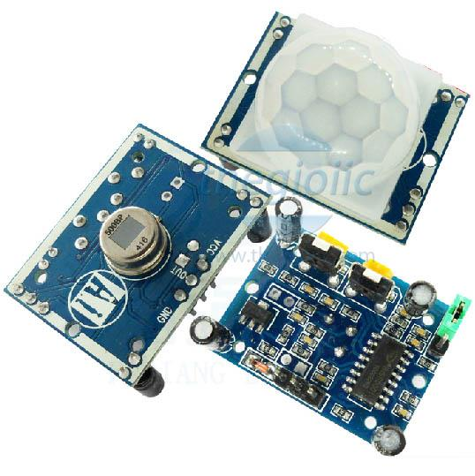
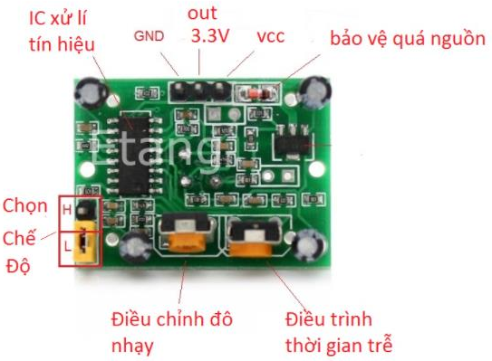
4. TỔNG QUAN VỀ MODULE CẢM BIẾN THÂN NHIỆT CHUYỂN ĐỘNG PIR HC - SR501
4.1 THÔNG SỐ KỸ THUẬT
Điện áp hoạt động: 3.3-5VDC.
Phạm vi phát hiện : góc 120 độ, khoảng cách từ 3m đến tối đa 7m.
Mức dòng tiêu thụ nhỏ hơn 500 µA.
Mức tín hiệu: High 3.3V / Low 0V.
Thời gian trễ có thể điều chỉnh được từ 0.5 - 300 giây.
Hai chế độ kích hoạt:
Low (L): Module tự động đưa về mức THẤP khi hết thời gian trễ.
High (H): Module luôn giữ ở mức CAO cho đến khi không còn người chuyển động trong phạm vi quét.

Slide 12
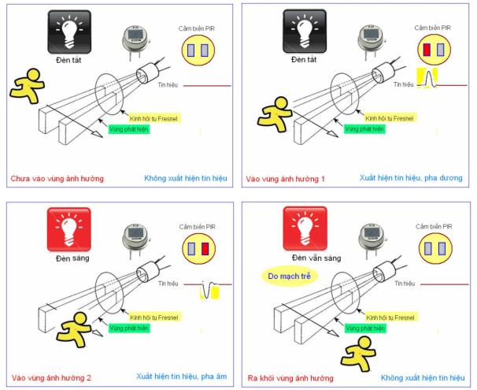
4. TỔNG QUAN VỀ MODULE CẢM BIẾN THÂN NHIỆT CHUYỂN ĐỘNG PIR HC - SR501
4.2 NGUYÊN LÍ HOẠT ĐỘNG
Mắt cảm biến được thiết kế bằng 1 thấu kính có khả năng đo sự thay đổi phát xạ hồng ngoại từ bên ngoài trong khu vực quét.
Khi chưa phát hiện có chuyển động, chân OUT của cảm biến sẽ cấp mức logic 0V.
Khi có chuyển động trong phạm vi quét, chân OUT cảm biến cấp mức logic 1, khi đó ta có thể thiết lập chế độ trễ hay không trễ tùy ý.

Slide 13
KẾT QUẢ
BƯỚC 3
THI CÔNG VÀ HOÀN THÀNH SẢN PHẨM
BƯỚC 2
XÂY DỰNG SƠ ĐỒ NGUYÊN LÍ VÀ LƯU ĐỒ GIẢI THUẬT
BƯỚC 1
MÔ TẢ HOẠT ĐỘNG
Notes:
Ta đến phần phân tích thiết kế hệ thống

Slide 14
5. PHÂN TÍCH THIẾT KẾ HỆ THỐNG
5.1 HOẠT ĐỘNG CỦA HỆ THỐNG
Khi PIC không hoạt động, PIC vào chế độ Ngủ.
Khi có người chuyển động ngang qua cảm biến nhiệt, chân tín hiệu cảm biến nhiệt đóng vai trò ngắt ngoài đánh thức PIC, cấp nguồn (mức logic 1 vào chân Vcc) cho cảm biến ánh sáng.
Nếu trời sáng, cấp mức logic 0 cho chân Vcc, không có dòng tiêu thụ qua cảm biến ánh sáng, PIC tiếp tục vào chế độ Ngủ.
Nếu trời tối, bật đèn sáng 10s, khi hết thời gian đó đèn tắt, PIC tiếp tục vào chế độ Ngủ.
(Đèn vẫn sáng cho đến khi không còn chuyển động)

Slide 15
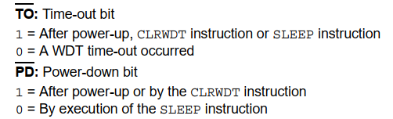
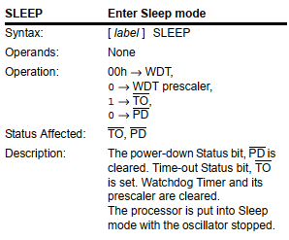
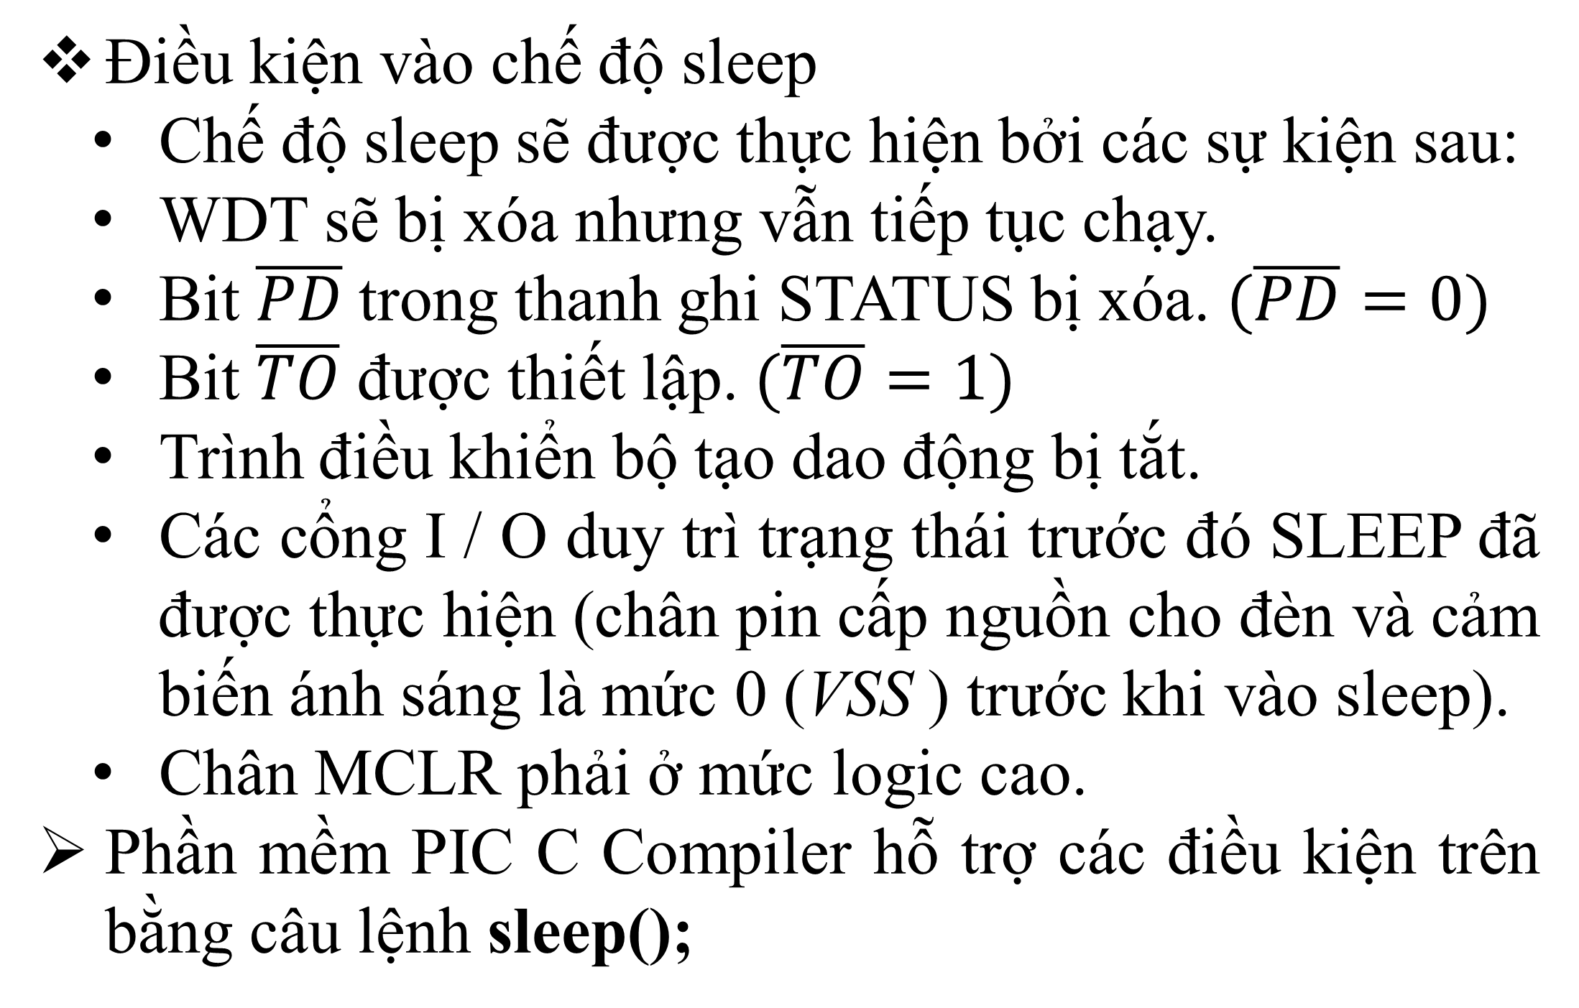
5. PHÂN TÍCH THIẾT KẾ HỆ THỐNG
5.1 HOẠT ĐỘNG CỦA HỆ THỐNG
Điều kiện vào chế độ sleep
Chế độ sleep sẽ được thực hiện bởi các sự kiện sau:
WDT sẽ bị xóa nhưng vẫn tiếp tục chạy.
Bit $\overline{PD}$trong thanh ghi STATUS bị xóa. $(\overline{PD}=0)$
Bit $\overline{TO}$ được thiết lập. $(\overline{TO}=1)$
Trình điều khiển bộ tạo dao động bị tắt.
Các cổng I / O duy trì trạng thái trước đó SLEEP đã được thực hiện (chân pin cấp nguồn cho đèn và cảm biến ánh sáng là mức 0 (VSS ) trước khi vào sleep).
Chân MCLR phải ở mức logic cao.
Phần mềm PIC C Compiler hỗ trợ các điều kiện trên bằng câu lệnh sleep();

Slide 16
5. PHÂN TÍCH THIẾT KẾ HỆ THỐNG
5.1 HOẠT ĐỘNG CỦA HỆ THỐNG
Điều kiện ra chế độ sleep
Thiết bị có thể đánh thức từ chế độ Ngủ thông qua một trong các sự kiện sau:
Reset bên ngoài trên chân MCLR.
Bộ định thời wake-up (nếu WDT đã được bật).
Ngắt từ chân RB0 / INT, thay đổi PORTB hoặc ngắt ngoại vi.
Sự kiện đầu tiên sẽ khiến thiết bị Reset. Hai sự kiện sau được coi là sự tiếp nối của quá trình thực hiện chương trình.
Nếu ngắt xảy ra trong hoặc sau khi thực hiện lệnh SLEEP, thiết bị sẽ ngay lập tức đánh thức từ chế độ Ngủ.

Slide 17
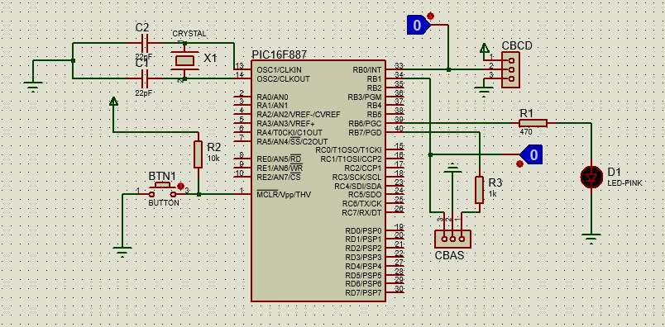
5. PHÂN TÍCH THIẾT KẾ HỆ THỐNG
5.2 THIẾT KẾ VÀ THI CÔNG PHẦN CỨNG
5.2.1 SƠ ĐỒ NGUYÊN LÝ

Slide 18
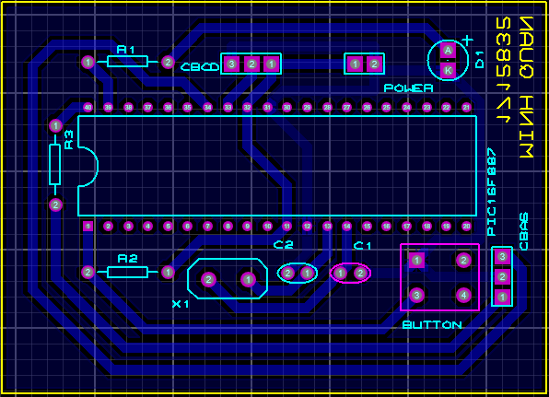
5. PHÂN TÍCH THIẾT KẾ HỆ THỐNG
5.2 THIẾT KẾ VÀ THI CÔNG PHẦN CỨNG
5.2.2 THIẾT KẾ PCB

Slide 19
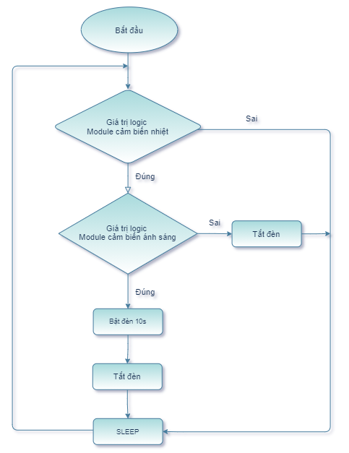
5. PHÂN TÍCH THIẾT KẾ HỆ THỐNG
5.3 LẬP TRÌNH HỆ THỐNG
5.3.1 LƯU ĐỒ GIẢI THUẬT

Slide 20
5. PHÂN TÍCH THIẾT KẾ HỆ THỐNG
5.3 LẬP TRÌNH HỆ THỐNG
5.3.2 GIẢI THÍCH CHƯƠNG TRÌNH VI ĐIỀU KHIỂN (PIC C COMPILER)
Cấu hình vi điều khiển.
#INCLUDE <16F887.h> : Khai báo thư viện
#FUSES NOWDT : Không sử dụng bộ định thời giám sát (No Watchdog Timer)
#FUSES NOBROWNOUT
#FUSES NOLVP : Không nạp code ở điện áp thấp (phải từ 4.5V trở lên)
#use delay(crystal=12000000) : Sử dụng thạch anh ngoài 12MHz
#define Vcc_cbas(x) output_bit(PIN_B7,x) : Chân RB7 cấp nguồn Module cảm biến ánh sáng
#define LED_1(x) output_bit(PIN_B6,x) : Chân RB6 cấp nguồn cho đèn LED
#define CBN input(PIN_B0) : Chân RB0 là chân tín hiệu cảm biến nhiệt
#define CBAS input(PIN_B1) : Chân RB1 là chân tín hiệu cảm biến ánh sáng

Slide 21
5. PHÂN TÍCH THIẾT KẾ HỆ THỐNG
5.3 LẬP TRÌNH HỆ THỐNG
5.3.2 GIẢI THÍCH CHƯƠNG TRÌNH VI ĐIỀU KHIỂN (PIC C COMPILER)
b) Chương trình chính main.c:
Khởi tạo ngắt:
enable_interrupts(INT_EXT); : Cho phép ngắt ngoài 0
ext_int_edge(L_TO_H); : Ngắt khi có sự thay đổi trạng thái từ THẤP lên CAO
enable_interrupts(GLOBAL); : Cho phép ngắt toàn cục
Chương trình con phục vụ ngắt:
#INT_EXT
void ext_isr()
{
Vcc_cbas(1); : Cấp nguồn cho Module cảm biến ánh sáng
}

Slide 22
5. PHÂN TÍCH THIẾT KẾ HỆ THỐNG
5.3 LẬP TRÌNH HỆ THỐNG
5.3.2 GIẢI THÍCH CHƯƠNG TRÌNH VI ĐIỀU KHIỂN (PIC C COMPILER)
b) Chương trình chính main.c:
Vòng lặp:
while(TRUE)
{ if (CBAS==0) { LED_1(0); delay_ms(10); Vcc_cbas(0); sleep();}
else
{ while(CBAS==1 && CBN==1)
{
LED_1(1);
delay_ms(10000);
}
LED_1(0);
Vcc_cbas(0);
sleep();
}
}

Slide 23
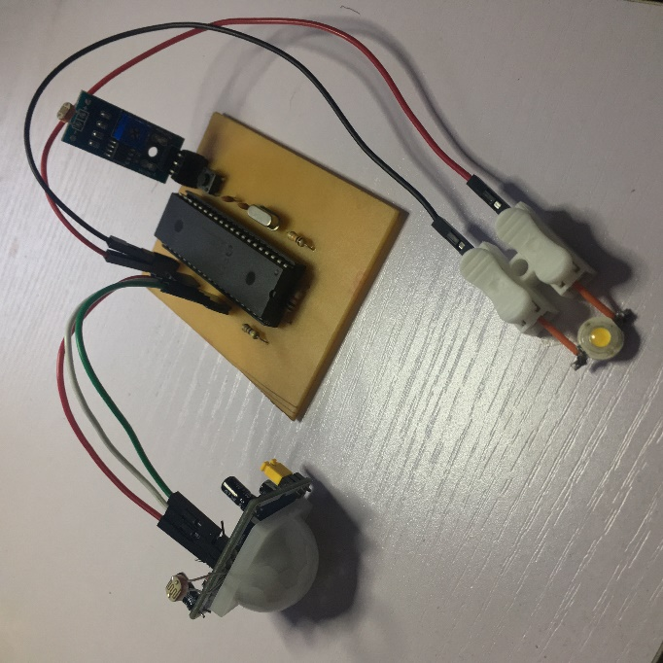
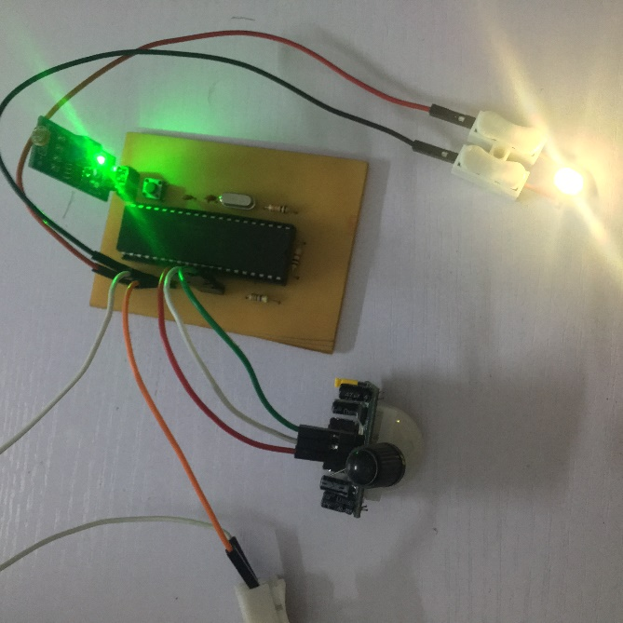
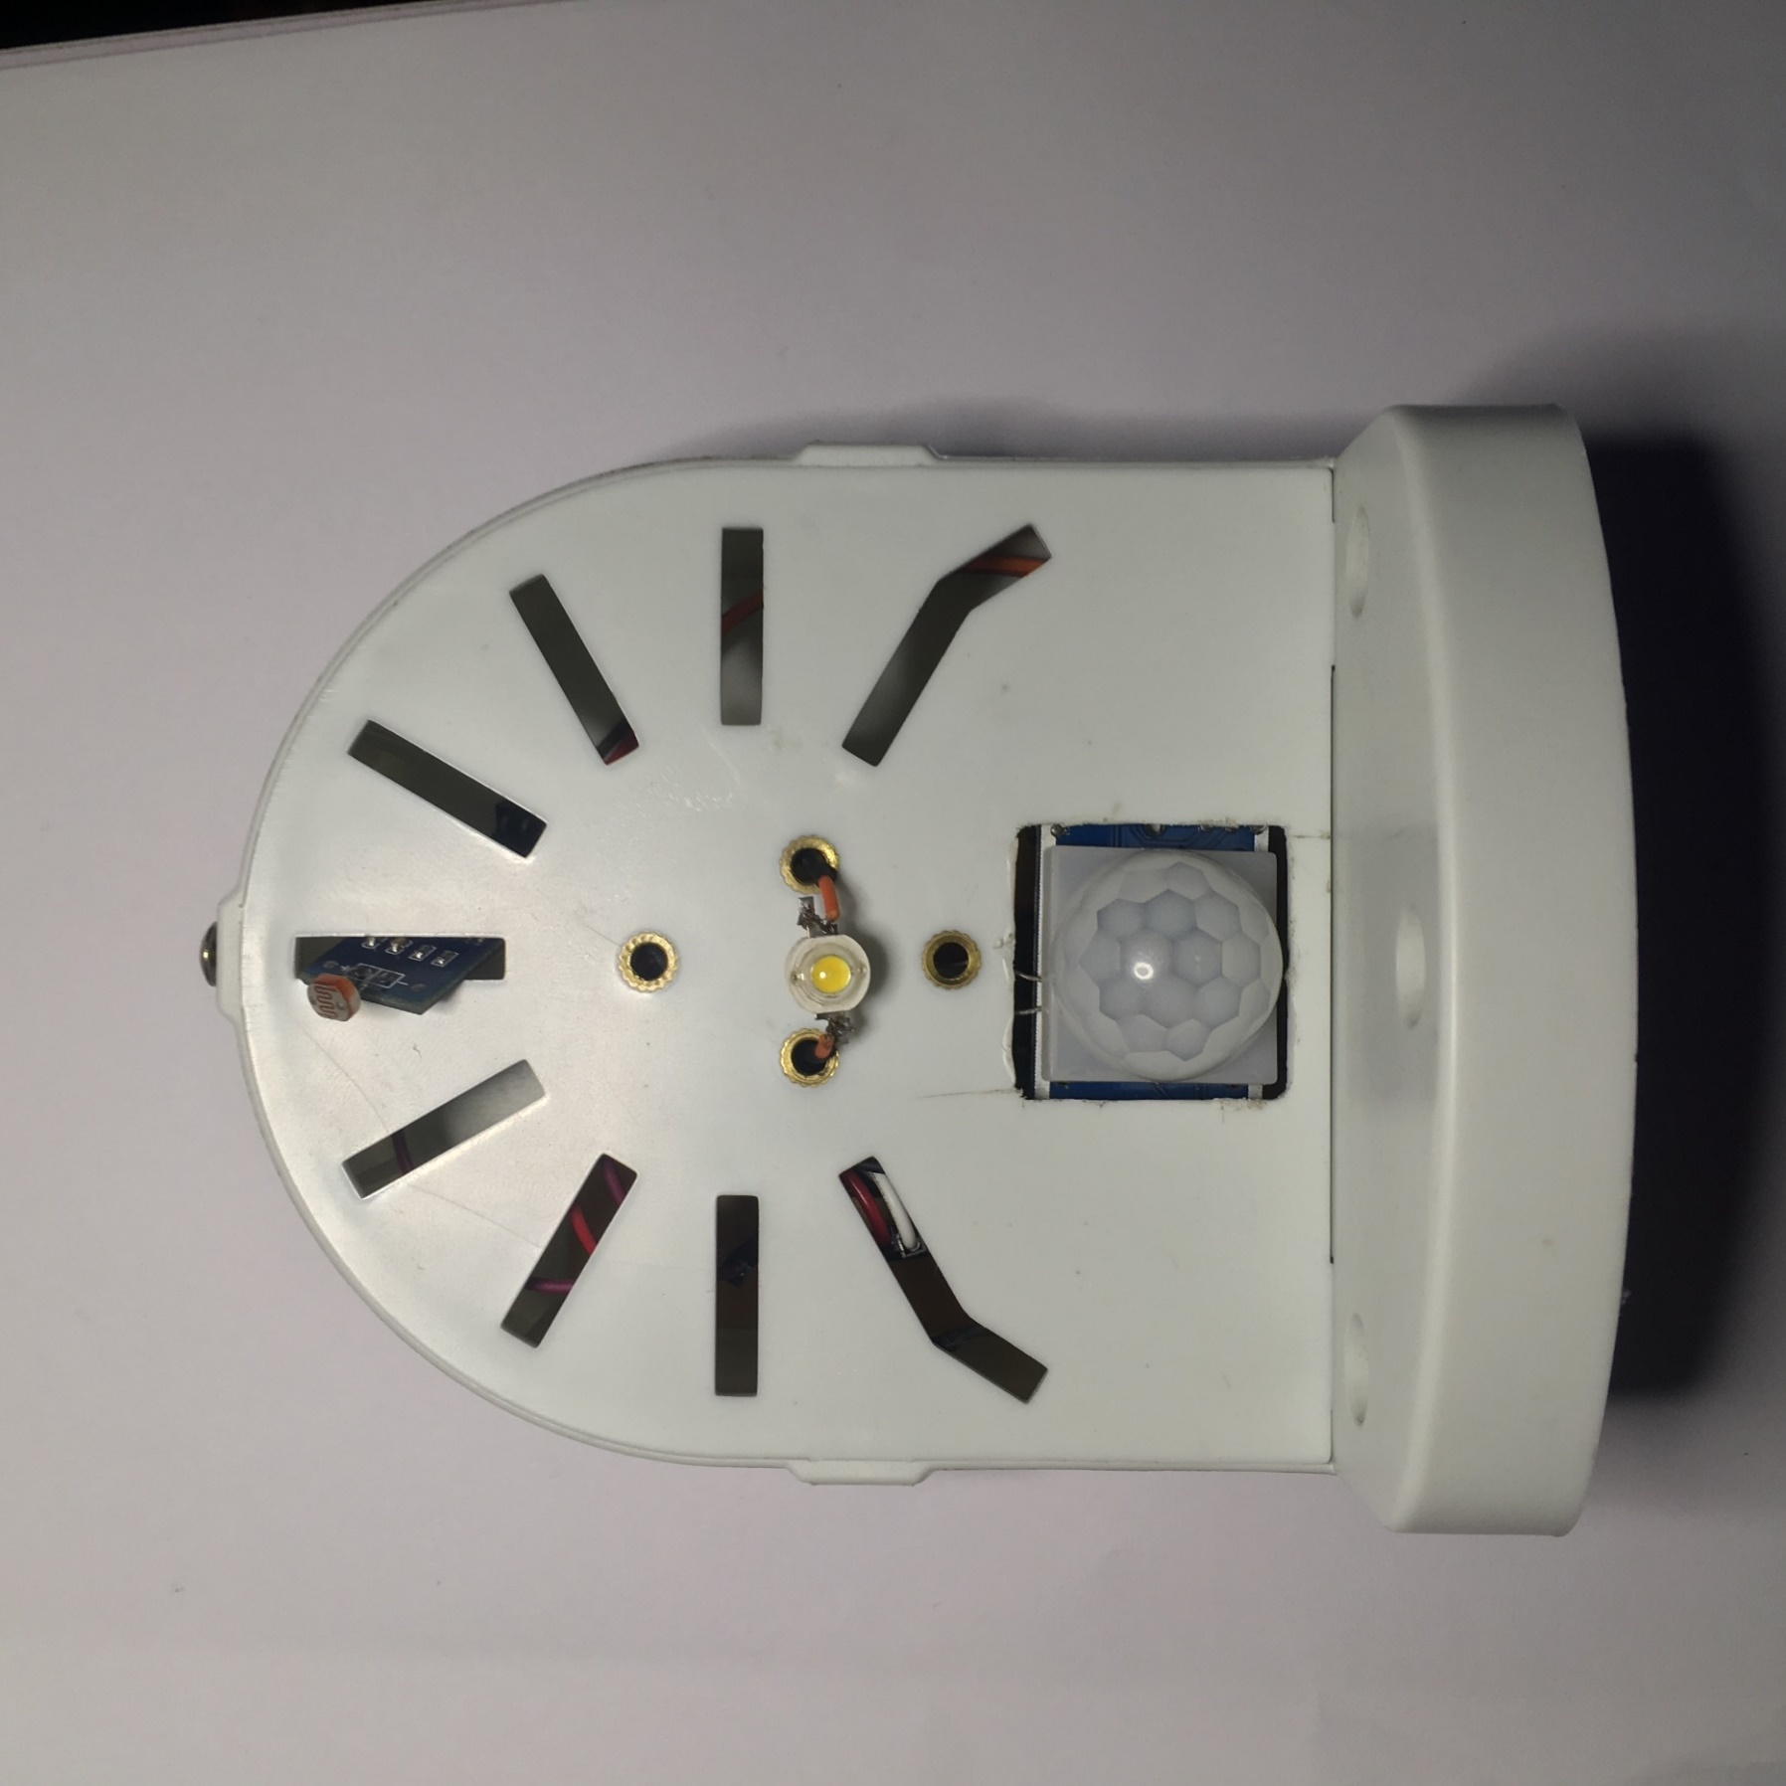
6. KẾT QUẢ THỰC HIỆN
Sau khi thi công và hoàn chỉnh sản phẩm, bước đầu hoạt động ổn định, chính xác.
Một số hình ảnh của sản phẩm:

Slide 24

6. KẾT QUẢ THỰC HIỆN
Số liệu đo được (dùng 3 pin 1.5V):
Dòng qua module cảm biến nhiệt chuyển động:
Có người đi qua: 0.44 - 0.5mA.
Không có người đi qua: 0.09 - 0.14mA
Dòng tổng lúc hoạt động: 7-8mA
Dòng qua module cảm biến ánh sáng:
Trời tối 0.9 - 1.2mA
Trời sáng 3 - 4mA
Dòng qua led 3.3 - 4mA

Slide 25
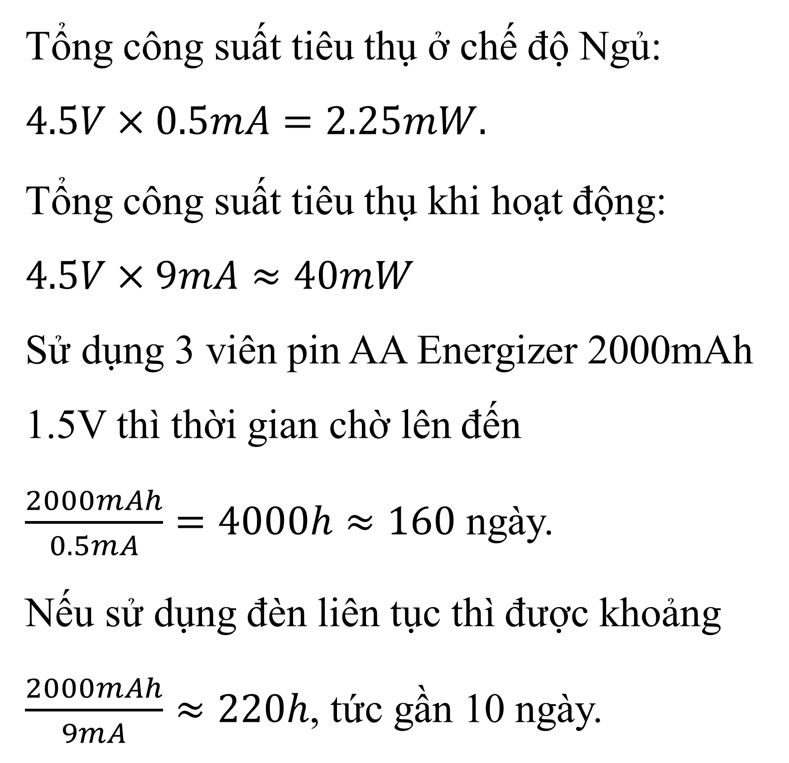
HIỆU QUẢ
Tổng công suất tiêu thụ ở chế độ Ngủ: $4.5V×0.5mA=2.25mW.$
Tổng công suất tiêu thụ khi hoạt động: $4.5V×9mA≈40mW$ Sử dụng 3 viên pin AA Energizer 2000mAh 1.5V thì thời gian chờ lên đến $\frac{2000mAh}{0.5mA}=4000h≈160$ ngày.
Nếu sử dụng đèn liên tục thì được khoảng $\frac{2000mAh}{9mA}≈220h$, tức gần 10 ngày.
TIẾT KIỆM DÒNG
10
x

Slide 26
7. NHẬN XÉT ĐÁNH GIÁ VÀ HƯỚNG PHÁT TRIỂN
7.1 NHẬN XÉT, ĐÁNH GIÁ QUÁ TRÌNH
Đây là sản phẩm rất hữu ích, được ứng dụng vào cuộc sống thường ngày. Là tiền đề để em có thể phát triển những sản phẩm trong tương lai.
Trong quá trình thực hiện đồ án của mình, dưới sự hướng dẫn của thầy Lưu Phú em đã cố gắng hết sức để hoàn thiện một cách tốt nhất. Nhưng với kiến thức và sự hiểu biết có hạn nên sẽ không tránh khỏi những thiếu sót mong thầy cô và các bạn đóng góp ý kiến đề tài của em có thể hoàn thiện hơn.

Slide 27
7. NHẬN XÉT ĐÁNH GIÁ VÀ HƯỚNG PHÁT TRIỂN
7.2 HƯỚNG PHÁT TRIỂN
Việc điều khiển đèn là tự động nên tiết kiệm thời gian, thuận lợi cho việc di chuyển, tìm kiếm đồ đạc trong môi trường thiếu sáng. Khi đó chỉ cần ánh sáng vừa đủ, không cần bật đèn sáng cả một không gian rộng, không cần phải đi tìm công tắc.
Ứng dụng ở các nơi có ánh sáng thấp, khó lắp đặt các loại đèn huỳnh quang thông dụng như: tiền sảnh, hành lang, nhà vệ sinh, hành lang, cầu thang,... Phát triển hơn có thể ứng dụng trong các toà nhà cao ốc, đèn đường giao thông; hiệu ứng thích nghi màn hình, bảo vệ mắt ở các thiết bị điện tử: smartphone, laptop, tivi, máy tính bảng,..
Tóm lại, đèn cảm biến là phương pháp rất tuyệt vời để phục vụ nhu cầu của mọi người. Không ít nơi trường hợp tối trời, khi đi tìm công tắc hay ổ cắm dẫn đến tai nạn không đáng có, hoặc thậm chí bị điện giật khi sờ tay trực tiếp vào nguồn điện mà không biết. Với đèn led cảm biến, chúng ta hoàn toàn có thể yên tâm mỗi khi tới những nơi tối tăm mà không phải tìm công tắc bật điện.

Slide 28
CONTACT DETAILS
I WANT TO HEAR FROM YOU
Tel: +84 976540 ***
Mail: quan.tran2207@hcmut.edu.vn
268 LY THUONG KIET
WARD 14, DISTRICT 10
HO CHI MINH CITY
CONNECT WITH US ON

Slide 29
THANK YOU FOR WATCHING
Minh Quân 1712832

